Slide 1
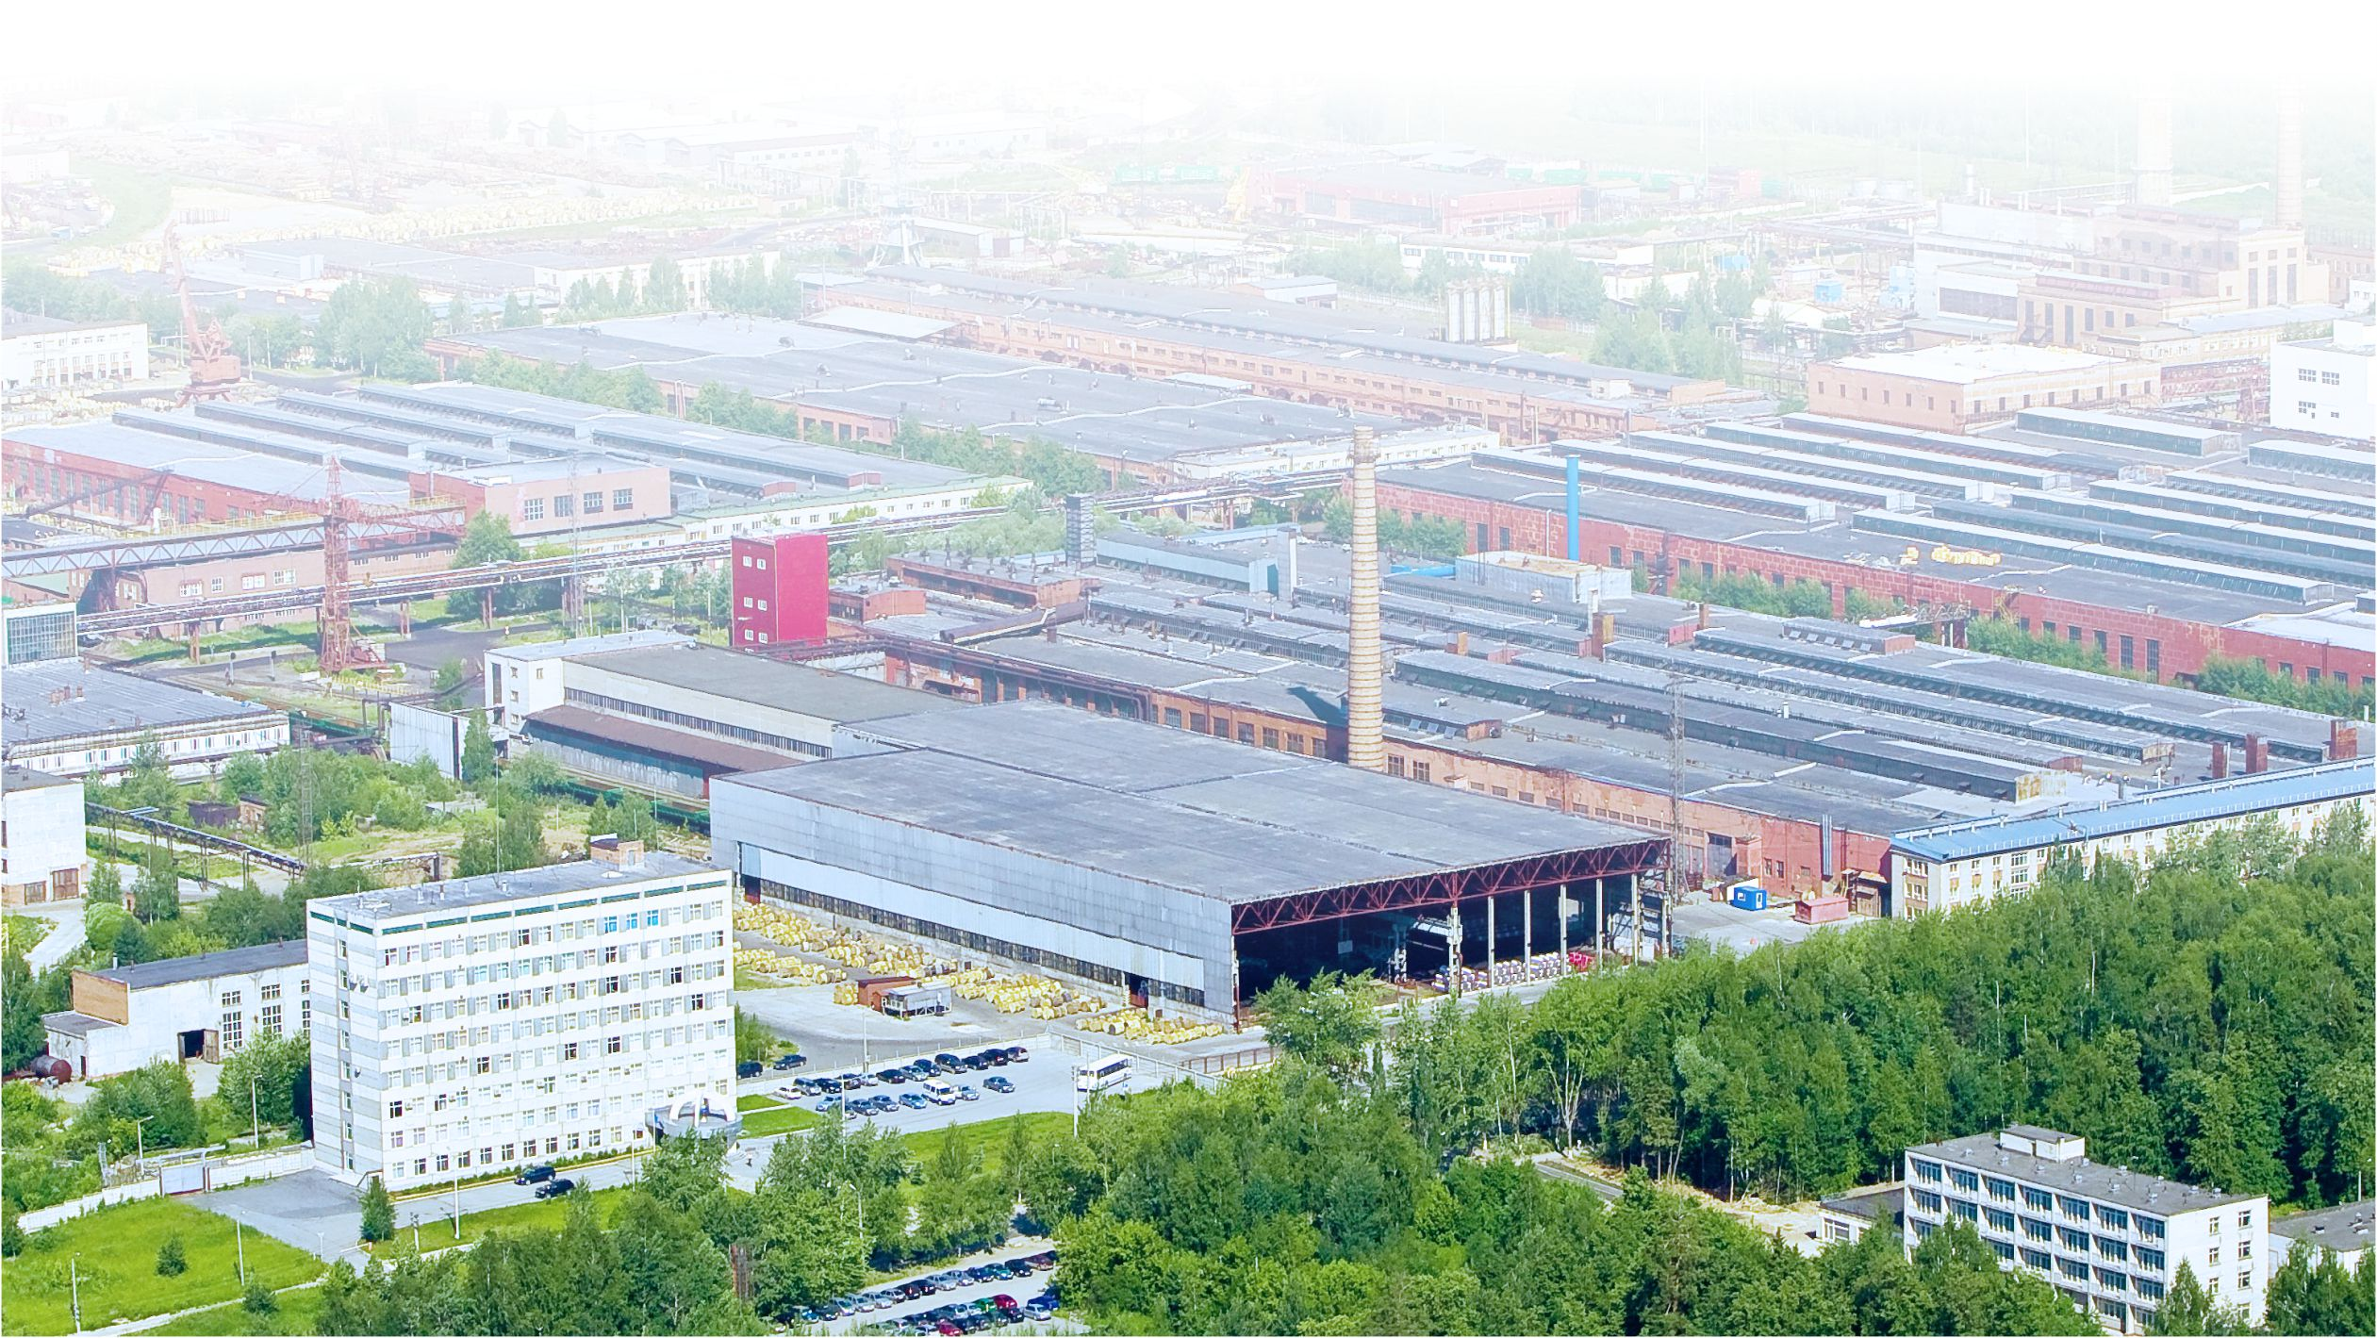


Корпоративная программа сохранения здоровья работников в ООО «Камский кабель»
Пермь
2023
Докладчик:
Начальник службы охраны труда Гуляева Юлия Владимировна

Slide 2

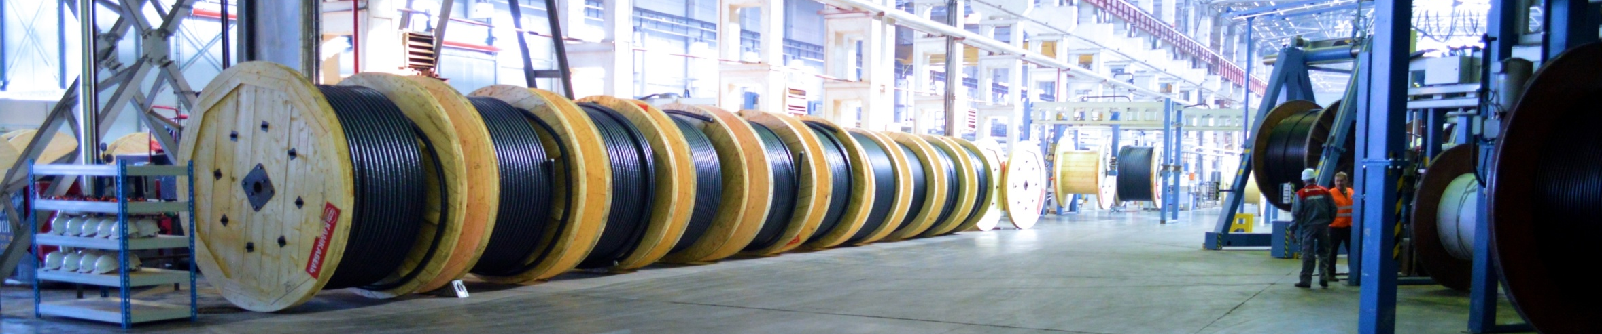
О компании
ООО «Камский кабель» — одно из крупнейших предприятий города Перми. Основная деятельность: производство кабельно-проводниковой продукции.
Средняя численность сотрудников составляет 2 700 человек.
Здоровье сотрудников является ключевым ресурсом устойчивого и эффективного развития компании, поэтому на предприятии разработана и реализуется Корпоративная программа по сохранению здоровья работников.

Slide 3
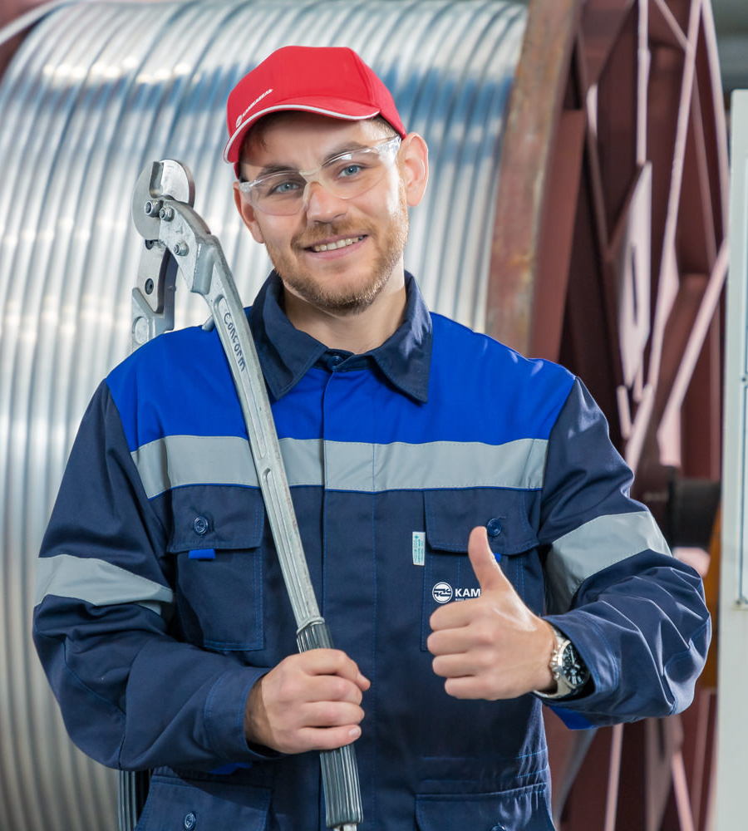
Для чего нужна Программа здоровья
Повышение производительности труда, мотивации и лояльности сотрудников, улучшение корпоративного имиджа
Развитие и сохранение трудового потенциала предприятия, формирование и сохранение профессионального долголетия персонала
Формирование ответственной корпоративной культуры
Ожидаемые положительные эффекты для компании:
Снижение числа больничных
Рост производственных показателей
Сокращение издержек
Повышение эффективности работы

Slide 4

Почему здоровье сотрудников является для нас высоким приоритетом?
Здоровые работники, ведущие ЗОЖ, имеют более низкий уровень невыхода на работу.
Сотрудники, которые могут контролировать свой стресс, имеют меньше прогулов.
Люди, которые счастливы, удовлетворены и заняты своей работой, имеют более высокий уровень физического и психического здоровья и с меньшей вероятностью будут отсутствовать на работе.

Slide 5
8 шагов к запуску оздоровительной программы персонала
1. Поддержка высшего руководства
2. Создание рабочей группы
3. Сбор данных, анкетирование, исследования (входной контроль)
4. Составление плана мероприятий
5. Разработка Программы
6. Информирование сотрудников о Программе
7. Вовлеченность
8. Положительный эффект

Slide 6
Цели и задачи Программы здоровья
Укрепление и повышение уровня здоровья работников.
Обеспечение безопасных и комфортных условий труда.
Предупреждение производственного травматизма и профессиональных заболеваний.
Снижение уровня заболеваемости, восстановление трудового потенциала работников.
Формирование приверженности работников и членов семей здоровому образу жизни.
Повышение мотивации к формированию потребности в здоровом образе жизни, физической активности и правильном питании.
Создание благоприятного социально-психологического климата в коллективе.
Повышение производительности труда и конкурентоспособности предприятия.
4

Slide 7
Команда по разработке корпоративной программы здоровья
1. Начальник службы охраны труда
2. Председатель первичной профсоюзной организации Всероссийского Электропрофсоюза «Кабельных предприятий»
3. Начальник службы управления персоналом
4. Врач-профпатолог здравпункта
5. Начальник бюро управления корпоративной культурой

Slide 8

Мероприятия Программы здоровья
Базовые мероприятия
Предварительные и периодические медицинские осмотры.
Психиатрическое освидетельствование сотрудников.
Предрейсовые (предсменные), послерейсовые (послесменные) медицинские осмотры;
Производственный контроль на рабочих местах.
Специальная оценка условий труда.
Обеспечение средствами индивидуальной защиты (в том числе сверх установленных норм), обучение по применению СИЗ.

Slide 9
Здравпункт
Одной из важных составляющих программы здоровья является функционирование здравпункта непосредственно на территории предприятия. Он работает круглосуточно.
В штате — 7 человек, в том числе врач-терапевт-профпатолог, в обязанности которого входит профилактика, диагностика профессиональных и общих заболеваний, реализация Программы по сохранению здоровья работников.
Ключевые функции медперсонала:
оказание экстренной медицинской помощи
контроль за прохождением периодического медосмотра работниками
контроль за выполнением рекомендаций по лечению и до обследованию работников после проведения медосмотров
осуществление санитарно-гигиенических и противоэпидемических мероприятий
санитарно-просветительская работа, осуществление мероприятий по формированию здорового образа жизни работников
обучение работников оказанию первой помощи пострадавшим.
3
Notes:
Особые задачи в рамках мероприятий корпоративных программ укрепления здоровья работающих стоят перед медицинской службой, осуществляющей медицинское сопровождение трудового процесса на предприятии.
Представители медицинской службы, входящие в состав рабочих групп по разработке корпоративных программ, обеспечивают:
• методическое сопровождение (экспертную оценку) всех разрабатываемых мероприятий программы с позиции медицинской целесообразности, актуальности для данного предприятия и особенностей трудового процесса и условий (опросов, скринингов, профилактического консультирования, диспансерного наблюдения, в т. ч. дистанционного контроля и др.),
• оценку мероприятий с позиции принципов доказательной медицины, начиная с этапа их разработки и в последующем при контроле,
• разрабатывают мероприятия медицинского характера, необходимые для достижения целей программы (программы медицинских скринингов, их периодичности, целевых групп, применяемой методологии, выбора последующей тактики с учетом реалистичности, условий и целесообразности),
• анализируют необходимость и условия проведения профилактического консультирования, предлагают и (при необходимости и возможности) содействуют подготовке кадров (в т. ч. и среднего медицинского персонала)

Slide 10
Мероприятия Программы здоровья
Дополнительные мероприятия
Направление сотрудников на санаторно-курортное лечение за счет средств предприятия.
Заключены постоянно действующие договоры с 4-мя санаториями-профилакториями (на выбор работнику: СП Сосновый бор, Алмед, Лесная поляна, Усть-Качка). В 2022 году оздоровлены — 110 чел.
Контроль прохождения ежегодного флюорографического обследования. Охват — 100 %.
Работа выездного мобильного центра здоровья (совместно с ЦОЗИППК.) В 2022 году — охват около 300 чел.
Направление сотрудников на диспансеризацию и контроль прохождения (предоставление дополнительных дней для прохождения).
Отказ от употребления табака:
запрет курения в производственных помещениях,
оформление рабочих мест, мест общего пользования и территории знаками, запрещающими курение,
обеспечение соблюдения запрета потребления табака на предприятии,
оформление рабочих мест и мест общего пользования, территории предприятия информационными материалами о вреде курения.
6

Slide 11
Мероприятия Программы здоровья
Дополнительные мероприятия
Отказ от употребления алкоголя и других психоактивных веществ:
организация тестирования сотрудников на употребление алкоголя и психоактивных веществ с последующим направлением на освидетельствование в наркодиспансер.
Составление и реализация ежегодного плана мероприятий по улучшению условий труда на рабочих местах
(Соглашение по охране труда).
Добровольное медицинское страхование сотрудников, часто направляемых в командировки.
Ежегодная вакцинация сотрудников (на базе здравпункта с привлечением прививочных бригад ГБ № 6):
- грипп,
клещевой энцефалит,
пневмококовая инфекция,
коронавирусная инфекция.

Slide 12
Мероприятия Программы здоровья
Дополнительные мероприятия
Пропаганда здорового образа жизни сотрудниками здравпункта:
- проведение бесед, информирование, распространение памяток по здоровому образу жизни;
- ежедневный контроль заболеваемости в подразделениях, проведение имунопрофилактики с помощью противовирусных препаратов и витаминов;
- проведение обучение первой помощи с отработкой практических методов на тренажере;
- профилактика заболеваемости ВИЧ (СПИД);
Физкультурно-оздоровительные (спортивные) мероприятия:
- наличие собственного тренажерного зала, участие в соревнованиях по различным видам спорта.
Защита материнства и детства:
коллективным договором установлены дополнительные выплаты при рождении ребенка одному из родителей,
предоставление дополнительных дней отпуска с сохранением заработной платы: в связи с бракосочетанием работника; отцу в связи с рождением ребенка, одному из родителей на 1 сентября для проводов детей в школу с 1 по 4 класс,
бесплатные подарки к новому году, первоклассникам,
организация спортивных семейных мероприятий.
6

Slide 13
Мероприятия Программы здоровья
Дополнительные мероприятия
Здоровое питание:
обеспечение сотрудникам предприятия в течение рабочего времени свободный доступ к питьевой воде,
возможности приема пищи в отдельно специально отведенном помещении (комнате приема пищи),
наличие рабочей группы по контролю меню в столовых предприятия,
проведение опросов по качеству питания, по результатам которых проводится анализ и изменение ассортимента блюд, предлагаемых в столовых
краткие информационные сообщения для размещения во внутренних коммуникациях предприятия по вопросам здорового питания.
Реализация мероприятий по профилактике инфекционных заболеваний:
соблюдение всех обязательных профилактических мер,
экспресс-тестирование сотрудников в здравпункте предприятия,
наличие бактерицидных ламп на рабочих местах,
использование дезинфицирующих кабинок и измерение температуры тела на проходных предприятия.

Slide 14

Сообщество Активной Молодежи
В компании успешно функционирует корпоративная молодежная организация, которая построена на принципах совпадения экономических и социальных интересов компании и работающей молодежи: САМ:МОГУ!
САМ — Сообщество Активной Молодежи:
Мыслим
Открываем
Генерируем
Управляем

Slide 15
Участие молодых сотрудников в реализации программы здоровья
Молодые специалисты — будущее компании, залог ее успеха, развития и от их здоровья и профессиональной адаптации напрямую зависит конкурентоспособность предприятия.
Именно поэтому на «Камском кабеле» применяются практики поддержки молодежи.
- получение профессии за счет предприятия (стипендия на период обучения от 25 000 до 30 000 руб. в месяц);
- карьерный рост;
- дополнительные выплаты и нематериальная мотивация;
- формирование кадрового резерва (индивидуальный план обучения и развития);
- участие в качестве амбассадоров здоровья в реализации корпоративной программы.
Чем больше мы вкладываем в молодые кадры, в их развитие не только профессиональное, но и физическое, в их здоровье, тем больше у нас возможностей для сохранения высокой работоспособности и увеличения профессионального долголетия персонала.

Slide 16
Мотивация молодых сотрудников
Коллективным договором установлены мотивационные мероприятия для молодых сотрудников:
Дополнительные выплаты:
при рождении ребенка одному из родителей;
для подготовки детей-первоклассников к 1 сентября;
компенсация аренды жилья;
предоставление дополнительных дней отпуска с сохранением заработной платы:
  в связи с бракосочетанием работника
  отцу в связи с рождением ребенка
  одному из родителей на 1 сентября для проводов детей в школу с 1 по 4 класс.
Нематериальная мотивация:
награждение (благодарственное письмо, почетная грамота, занесение на Доску почета);
публичное признание (размещение статьи о сотруднике в корпоративной газете, пост в социальных сетях, имиджевые фотосессии / видеосъемки);
забота о сотрудниках (корпоративный транспорт, парковка для личных автомобилей, корпоративная сотовая связь).

Slide 17
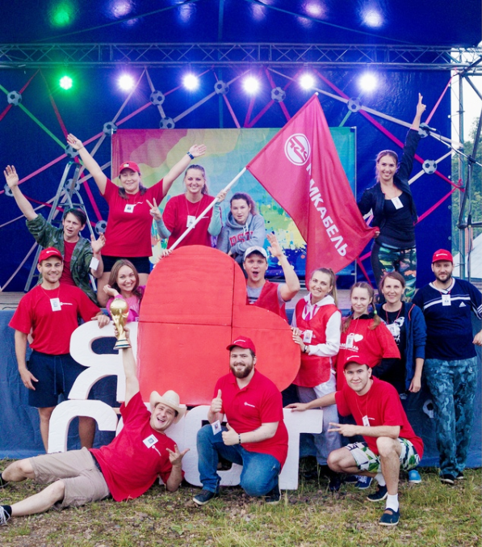
Вовлеченность сотрудников
Эффективное информирование
Почтовые рассылки
Корпоративные информационные ресурсы, социальные сети
Видеоресурсы (информационные видеоролики)
Информационные стенды, плакаты, объявления
Доброжелательная корпоративная культура
к своим сотрудникам
Спортивные турниры, сплавы, турслеты
Волонтерство, благотворительные акции
Экологические проекты
Пропаганда здорового образа жизни

Slide 18
Мероприятия по усовершенствованию Программы, реализованные в 2022 году:
По результатам проведённого анкетирования сотрудников совместно с ГБУЗ ПК «Центр общественного здоровья и медицинской профилактики, были выявлены наиболее актуальные направления, над которыми необходимо поработать:
Направление 1. Здоровое питание
Реализовано – проведение выездного семинара и онлайн-вебинара по здоровому питанию, наглядная агитация и информирование работников в социальных сетях о здоровом питании, снижении употребления соли, о борьбе с диабетом.
Направление 2. Двигательная активность
Реализовано – участие в спортивных оздоровительных мероприятиях: зимняя спартакиада, Спартаковская миля, полумарафон Забег РФ, городской турслет, Пермский марафон, Скандинавская ходьба, акция «1000 шагов жизни», проведение физкульт-брейков (гимнастики) в перерывах во время работы.
Направление 3. Профилактика употребления психоактивных веществ (алкоголь, табак)
Реализовано – проведение выездных семинаров по борьбе с вредными привычками, наглядная агитация и информирование работников в социальных сетях о вреде употребления алкоголя и табака.
Направление 4. Медицинские обследования на рабочем месте
Реализовано – работа выездного мобильного центра здоровья , кардиодесант, наглядная агитация и информирование работников в социальных сетях об ИМТ и кардиорисках.
Направление 5. Сохранение психического здоровья и благополучия
Реализовано – проведение мини-оперативок в отделах с обсуждением с работниками рабочих задач, другой актуальной информации для создания благоприятной психологической обстановки в коллективе, проведение онлайн-вебинара.
По данным направлениям были разработаны и реализуются мероприятия по совершенствованию указанных направлений.

Slide 19
Планируемые мероприятия в 2023 году для улучшения Программы:
Добавление новых направлений в программе:
ДМС для всех сотрудников с обязательным наличием в программе Check-up («чек-ап») — это набор обследований, который должен выявить заболевания на ранней стадии чтобы снизить смертность от неинфекционных болезней: в первую очередь от рака и заболеваний сердечно-сосудистой системы) (реализация — 2 квартал 2023 г.)
Проведение углубленной диспансеризации и Онкопатруля (совместно с ГБ № 6)
(реализация — 1 квартал 2023 г., запланировано - охват более 400 чел).
Разработка электронных обучающих видеокурсов по охране труда, первой помощи, применению СИЗ (совместно со специалистами бюро обучения службы управления персоналом).
(реализация — 3 квартал 2023 г.)
Ведение на регулярной основе рубрики «ЗОЖ» в социальных сетях и информационных изданиях.

Slide 20
Оценка эффективности
Запрос обратной связи от работников — анкетирование
Работа здравпункта — анализ данных о заболеваемости до начала реализации и спустя год
Краткосрочные и среднесрочные цели (ключевые показатели эффективности):
Количество дней временной утраты трудоспособности
Процент участия в мероприятиях.

Slide 21
Результаты
Повышение работоспособности и производительности труда.
Снижение заболеваемости персонала:
- общей,
- с временной нетрудоспособностью,
- профессиональной.
Снижение производственного травматизма.
Формирование устойчивого стремления работников вести здоровый образ жизни.
Рост численности работников и членов семей, систематически посещающих спортивные секции в дворцах спорта и учреждениях активного отдыха.
Увеличение численности работников, предпочитающих здоровое питание, регулярно уделяющих время физическим упражнениям.
Развитие и повышение корпоративной культуры и командного духа.
7

Slide 22





Контакты
Благодарю за внимание!
ООО «Камский кабель»
г. Пермь, ул. Гайвинская, 105
8-800-220-5000
kamkabel@kamkabel.ru
www.kamkabel.ru
Гуляева Юлия Владимировна
Начальник службы охраны труда
8-800-220-5000, доб. 2285
Gulyaeva_uv@kamkabel.ru
9
22

